Slide 1
Введение в django
Django — веб-фреймвок для перфекционистов с
дедлайнами

Slide 2
django
Django (Джанго, ['dʒæŋɡoʊ]) — свободный фреймворк для веб-приложений на языке Python.
Проект поддерживается организацией Django Software Foundation.
Актуальная версия django 1.11
Проект был опубликован в 2005 г

Slide 3
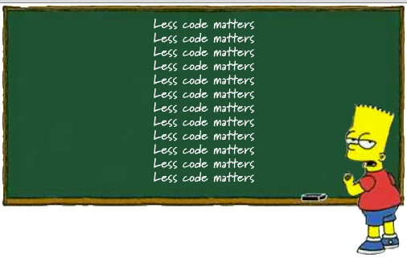
django
Один из основных принципов фреймворка —DRY (англ. Don't repeat yourself, Не Повторяйся!)

Slide 4






Где используется django?
Notes:
https://www.shuup.com/en/blog/25-of-the-most-popular-python-and-django-websites/

Slide 5
Особенности
Первоначальная разработка Django, как средства для работы новостных ресурсов, достаточно сильно отразилась на его архитектуре: он предоставляет ряд средств, которые помогают в быстрой разработке веб-сайтов информационного характера.

Slide 6
Преимущества
Встроенный ORM (sqlite, MySQL, PostgreSQL, Oracle и др.)
Шаблонная система
Удобная работа с формами
Система роутинга на регулярных выражениях
Кеширование, интернационализация
Система аутентификации и авторизации
Автоматически генерируемая админ-панель
Веб-сервер для разработки
Система промежуточных слоёв (Middleware) для построения дополнительных обработчиков запросов (например, кеширование, сжатие ответов

Slide 7
Структура проекта django
Проект состоит из:
приложений (applications);
шаблонов;
файла настроек проекта;
файла настройки URLs;
Каждое приложение может иметь такую же
структуру, содержать внутри себя другие
приложения, быть частью другого проекта.

Slide 8
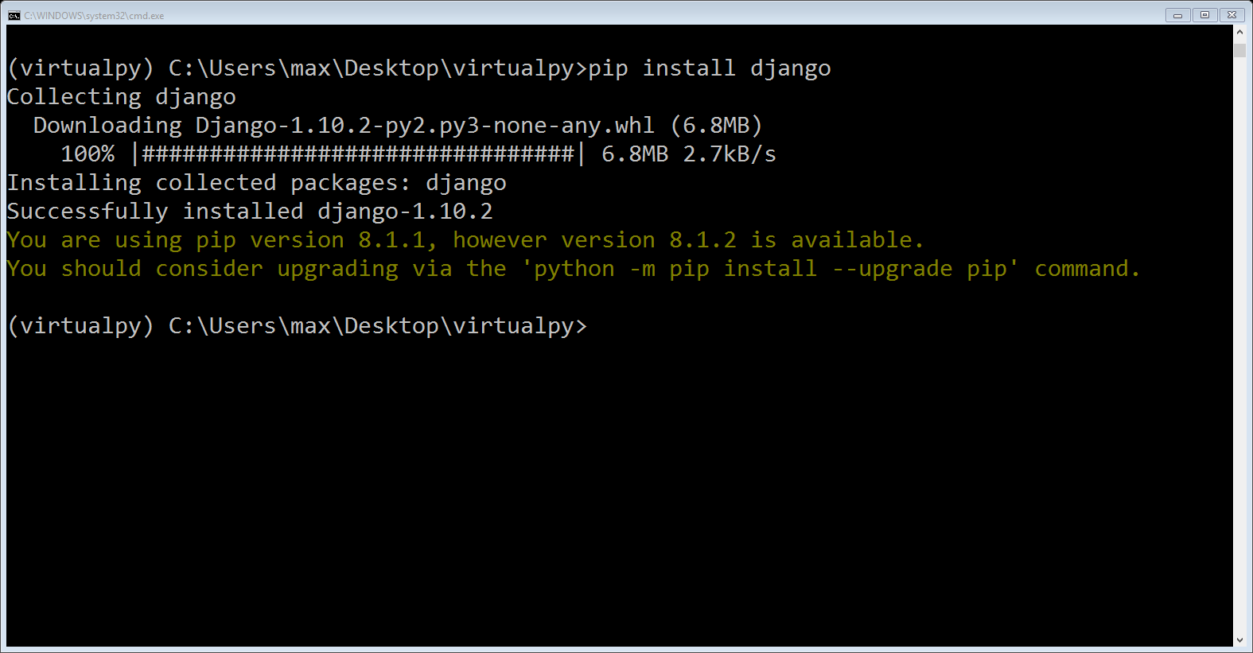
Установка django
В окне консоли:
> pip install django

Slide 9
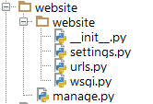
Создание проекта
Создание проекта:
> django-admin startproject website

Slide 10
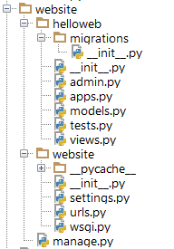
Создание приложения
Создание приложения:
> cd website
> python manage.py startapp helloweb
Notes:
http://www.ilnurgi1.ru/docs/django/cli.html

Slide 11
Структура django приложения
admin.py - настройка админки
apps.py - настройка приложения
models.py - модели приложения
tests.py - тесты приложения
urls.py - маршруты, роутинг урлов
views.py - представления
migrations - пакет с миграциями приложения

Slide 12
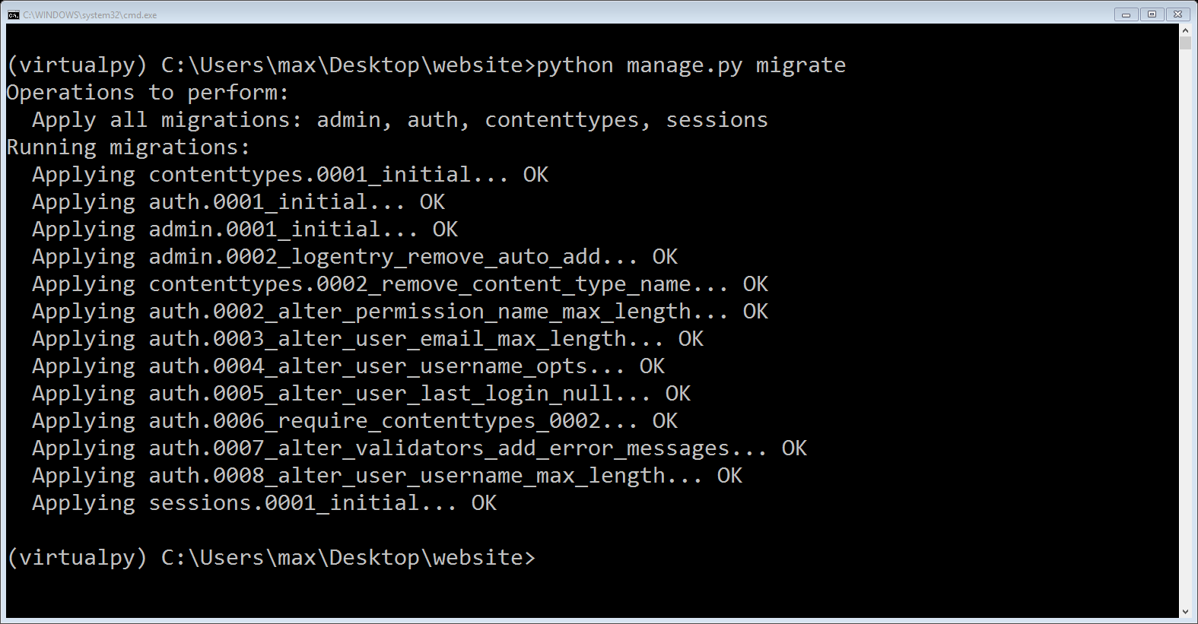
Миграция БД
Миграция БД:
> python manage.py migrate

Slide 13
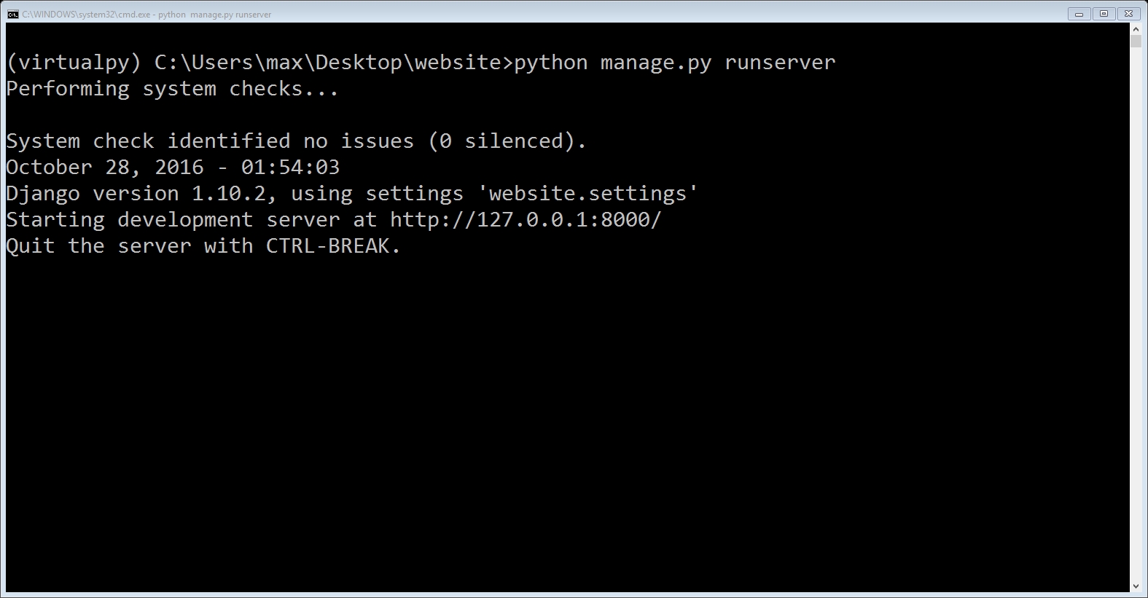
Запуск сервера
Запуск встроенного сервера:
> python manage.py runserver 8000

Slide 14
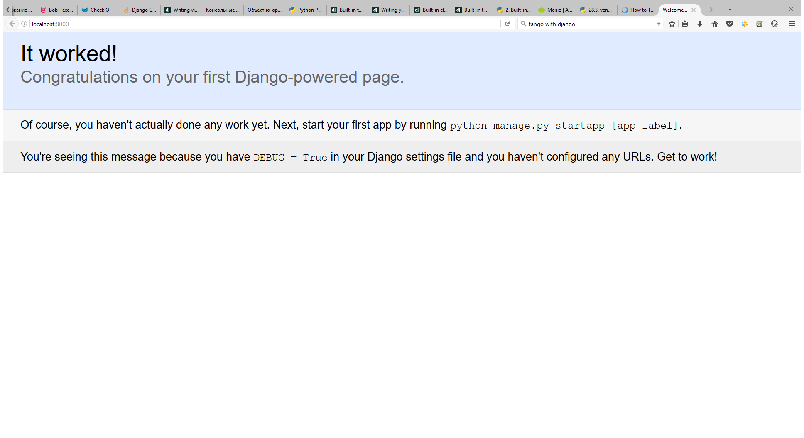
Тестирование сервера
Запуск браузера по адресу:
http://localhost:8000

Slide 15
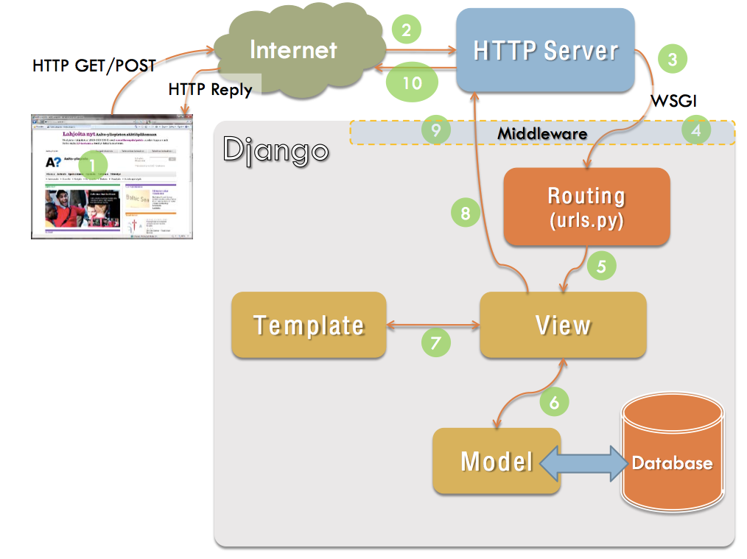
MVT

Slide 16
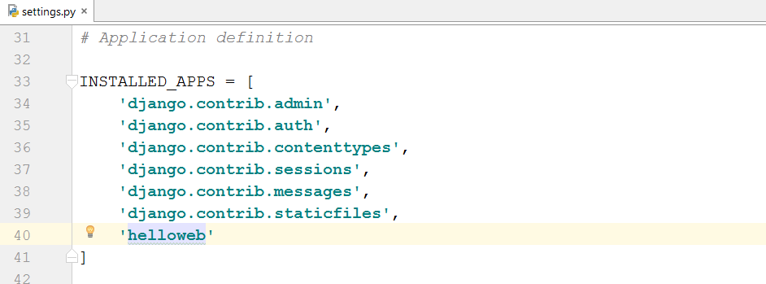
Настройки проекта
Отредактировать файл:
website/settings.py

Slide 17
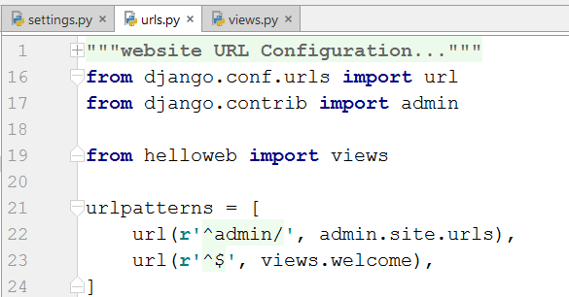
Маршрутизация
Отредактировать файл:
website/urls.py

Slide 18
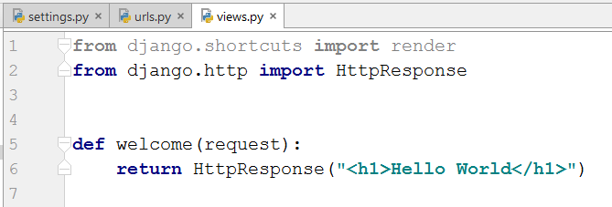
Представления
Отредактировать файл:
website/helloweb/views.py

Slide 19
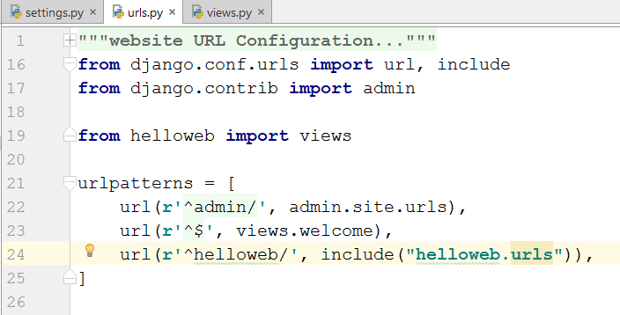
Маршрутизация приложения
Отредактировать файл:
website/urls.py

Slide 20
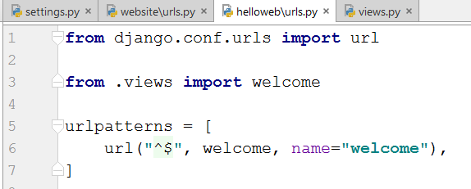
Маршрутизация приложения
Создать файл:
website/helloweb/urls.py

